Slide 1
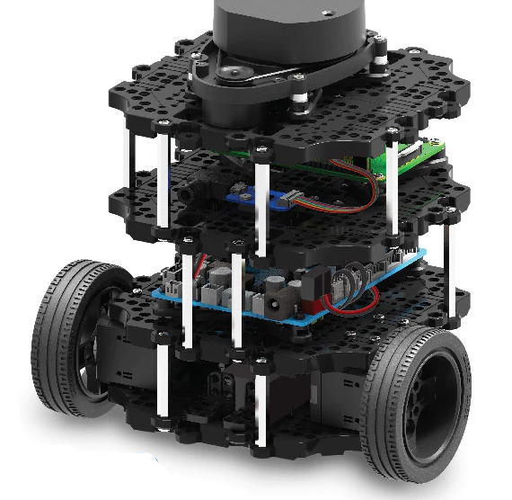
Control y programación de un robot diferencial usando el algoritmo “Pure Pursuit”
Francisco Javier Román Cortés
Rohan Keith Laycock
Juan de Dios Herrera Hurtado

Slide 2
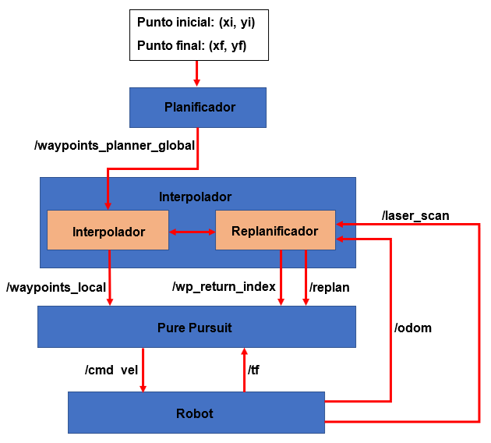
Esquema global del proyecto

Slide 3
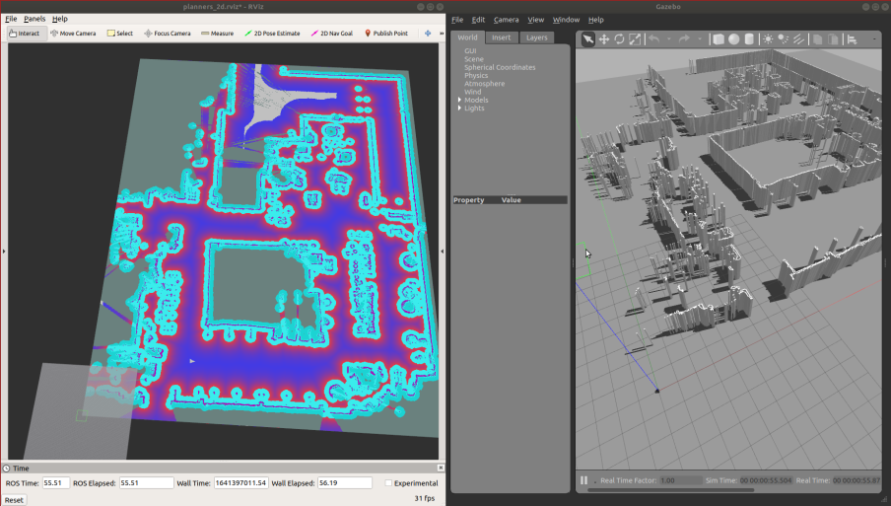
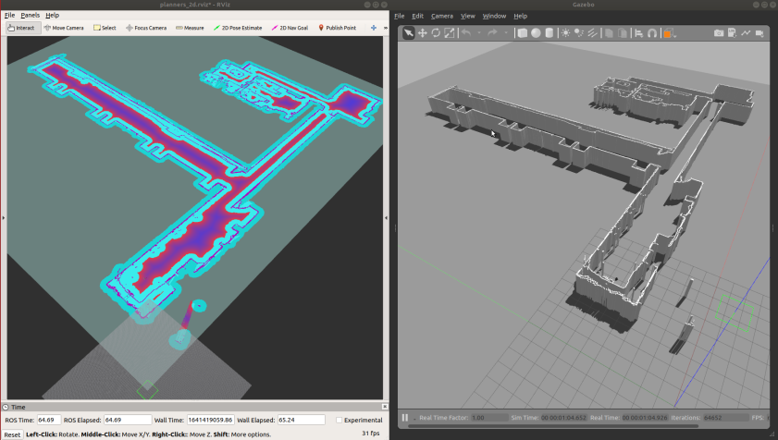
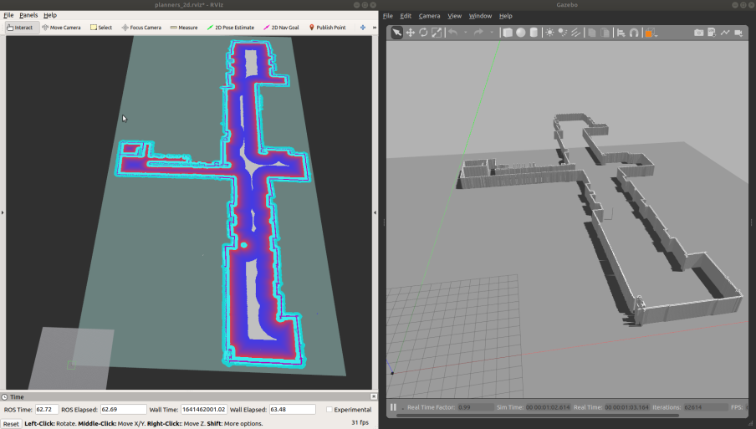
Mapas usados

Slide 4
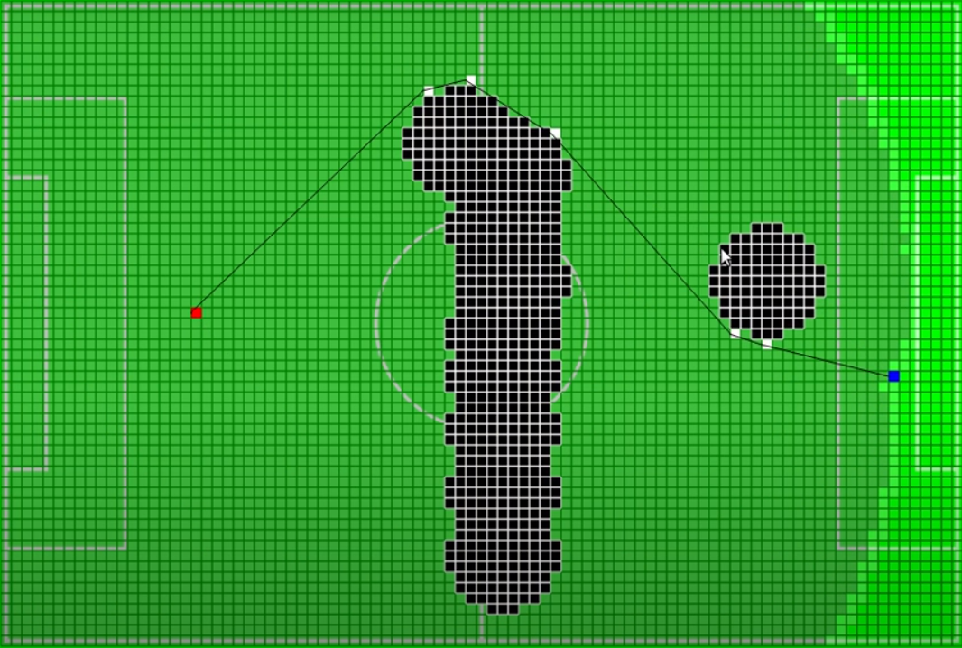
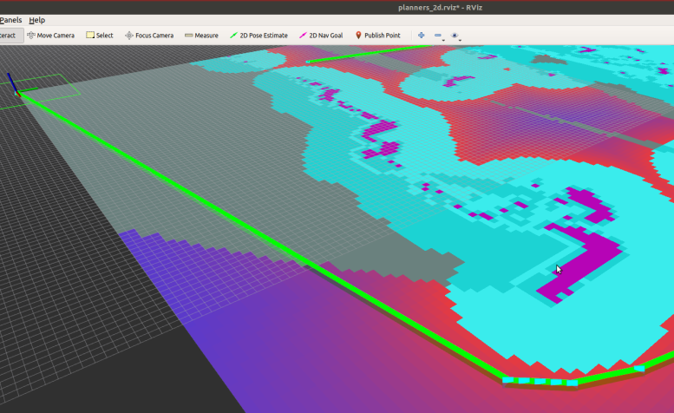
Planificador: Lazy Theta*
Fuente: https://www.youtube.com/watch?v=mAaYVTedqPQ&ab_channel=FahriAliRahman

Slide 5
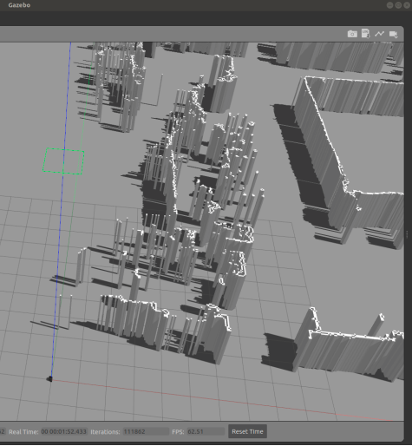
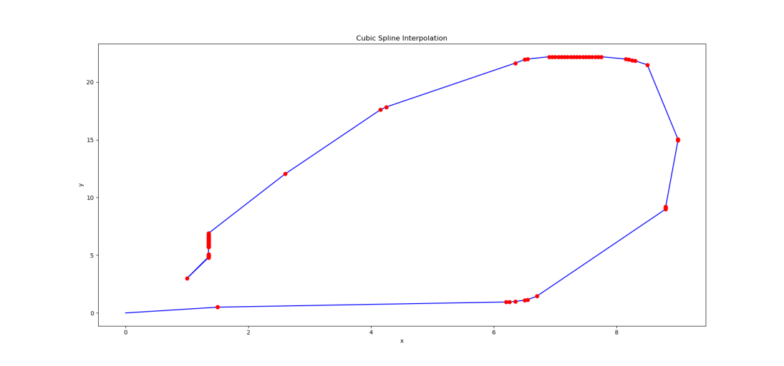
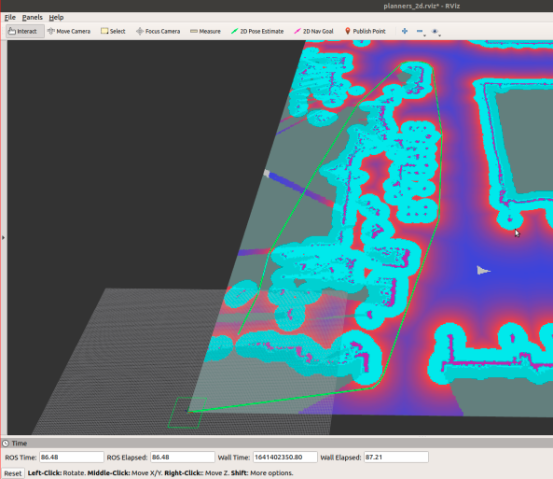
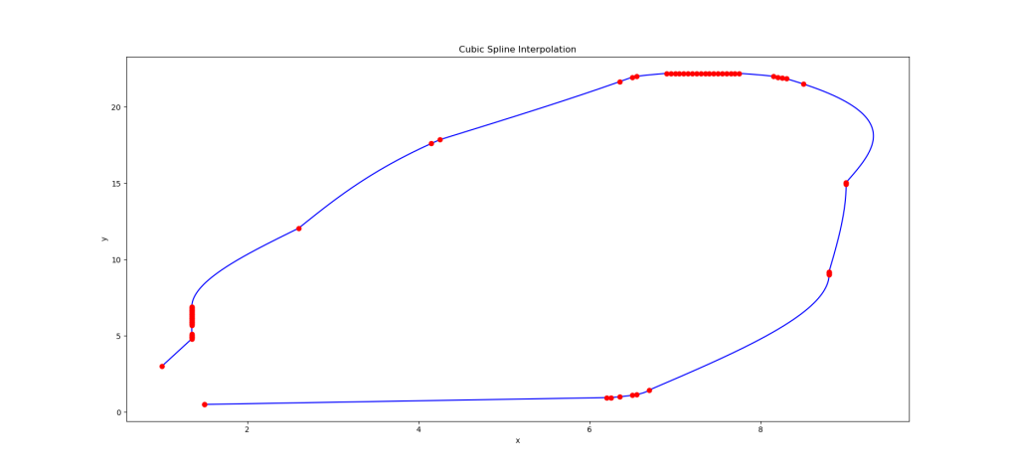
Interpolador: lineal – cúbico
Interpolación lineal
Trayectoria interpolada
Waypoints planificados
Eje Y (m)
Eje X (m)
Interpolación lineal - cúbica
Trayectoria interpolada
Waypoints planificados
Eje Y (m)
Eje X (m)

Slide 6
Pure Pursuit (I)
X
X
(xr, yr)
Y
(xw, yw)
Y
{R}
{R}
{W}
{W}
Coordenada referida al mundo
Coordenada referida al robot

Slide 7
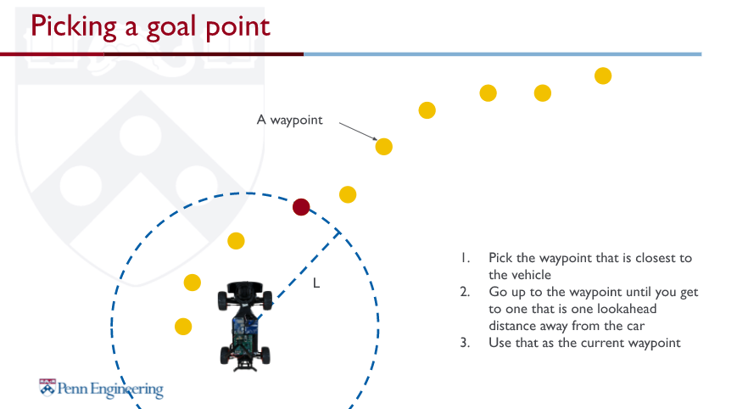
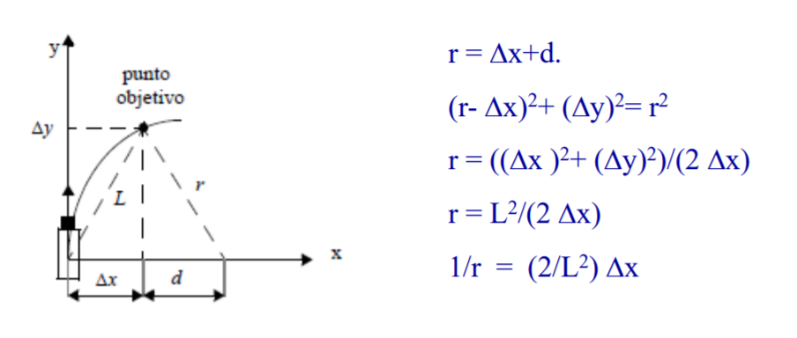
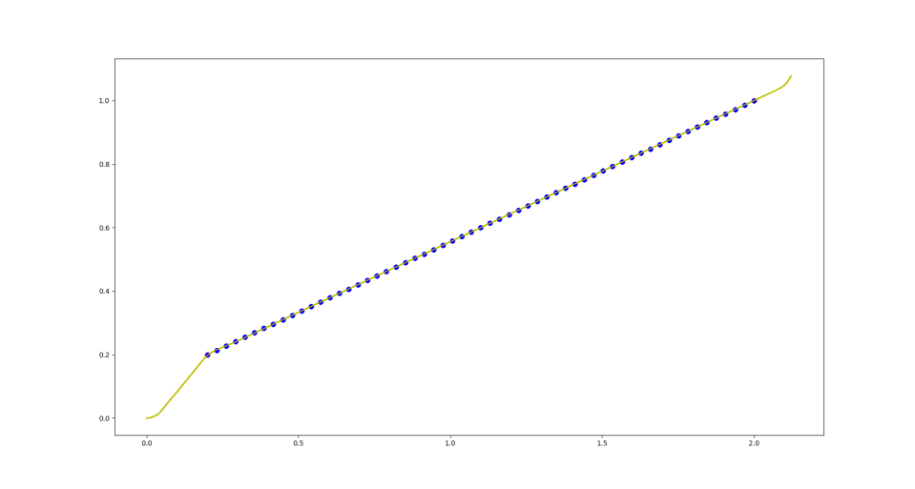
Pure Pursuit (II)
Trayectoria realizada mediante Pure Pursuit
Trayectoria interpolada
Trayectoria realizada
Eje Y (m)
Eje X (m)

Slide 8
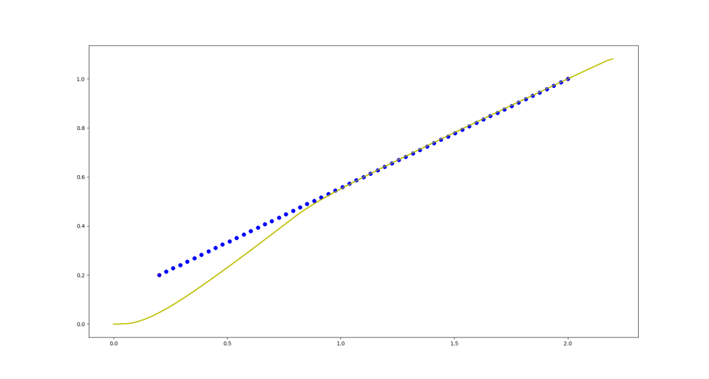
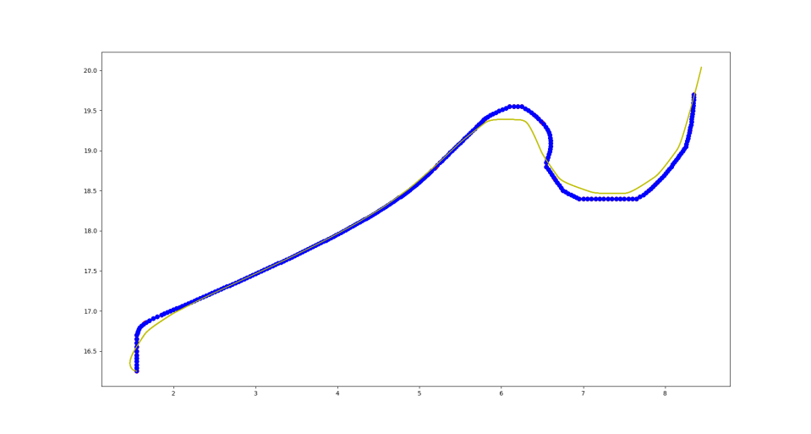
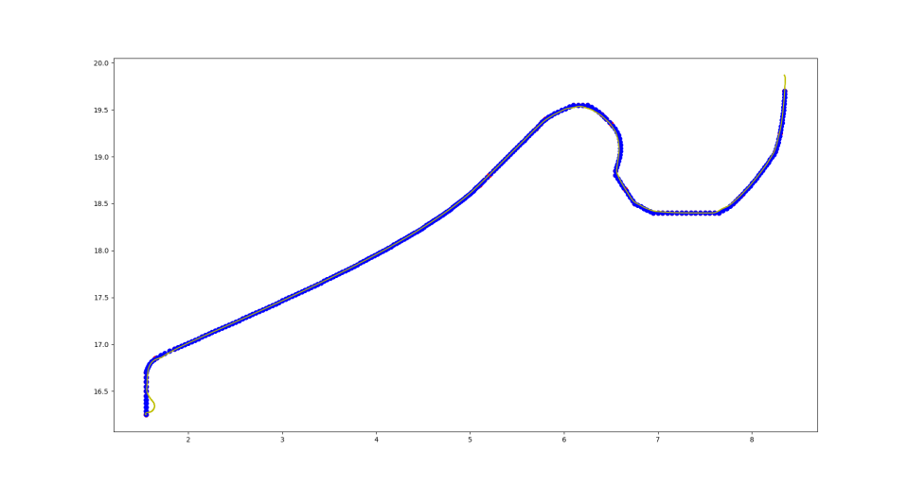
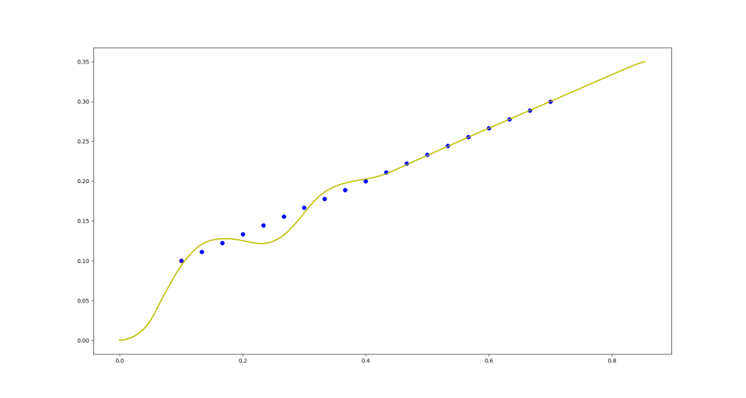
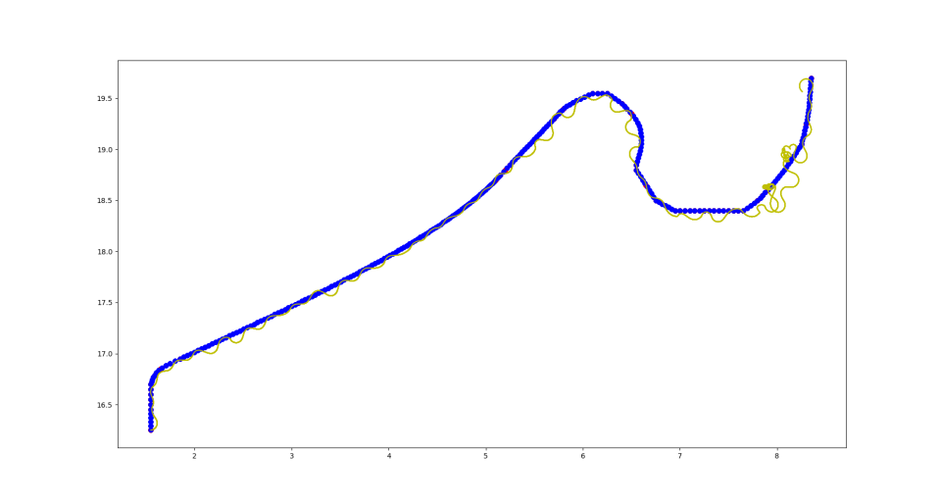
Comportamiento del Pure Pursuit para L = 1 (m) y tolerancia = 0,15 (m)
Comportamiento del Pure Pursuit para L = 0,8 (m) y tolerancia = 0,30 (m)
Trayectoria interpolada
Trayectoria interpolada
Trayectoria realizada
Trayectoria realizada
Eje Y (m)
Eje Y (m)
Eje X (m)
Eje X (m)
Pure Pursuit (III): comportamiento según el valor de “L”
Comportamiento del Pure Pursuit para L = 0,2 (m) y tolerancia = 0,05 (m)
Comportamiento del Pure Pursuit para L = 0,2 (m) y tolerancia = 0,10 (m)
Trayectoria interpolada
Trayectoria interpolada
Trayectoria realizada
Trayectoria realizada
Eje Y (m)
Eje Y (m)
Eje X (m)
Eje X (m)
Comportamiento del Pure Pursuit para L = 0,14 (m) y tolerancia = 0,055 (m)
Comportamiento del Pure Pursuit para L = 0,08 (m) y tolerancia = 0,05 (m)
Trayectoria interpolada
Trayectoria interpolada
Trayectoria realizada
Trayectoria realizada
Eje Y (m)
Eje Y (m)
Eje X (m)
Eje X (m)

Slide 9
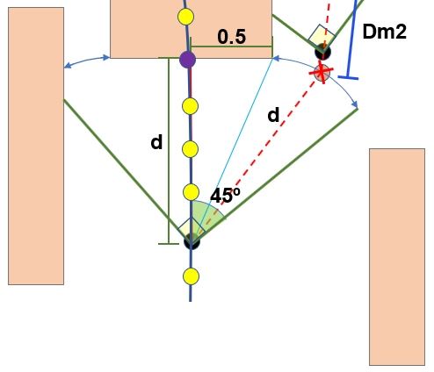
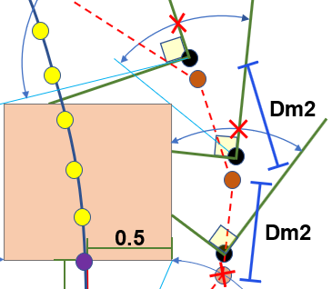
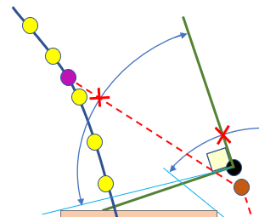
Replanificador (I)
Modo 1
Modo 2
Modo 3

Slide 10
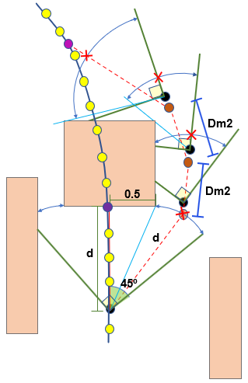
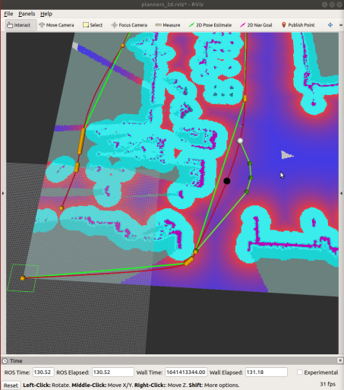
Replanificador (II)

Slide 11
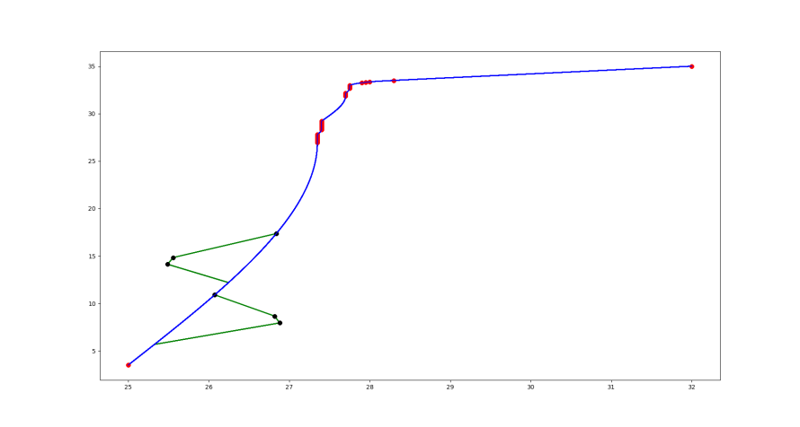
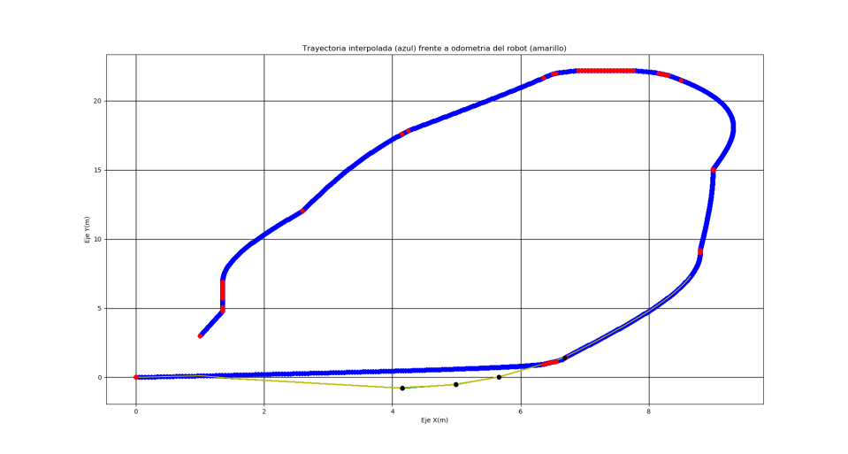
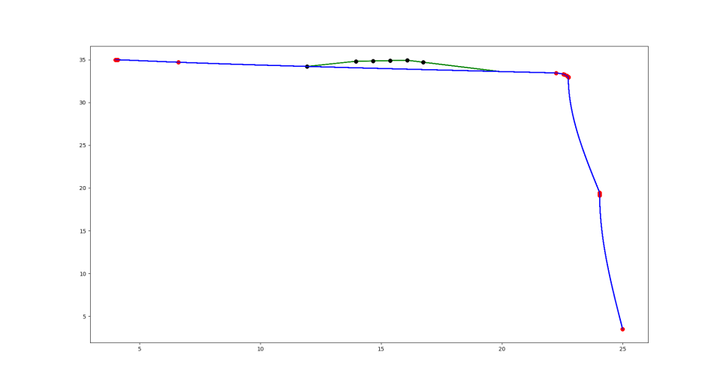
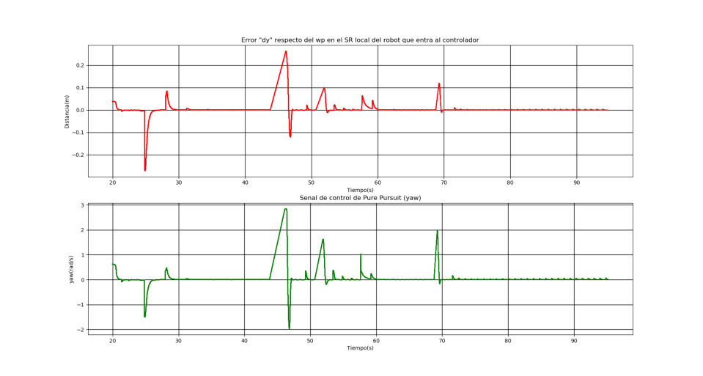
Replanificador (III)
Ejemplo 1 de replanificación
Ejemplo 3 de replanificación
Trayectoria interpolada
Waypoints planificados
Trayectoria replanificada
Waypoints replanificados
Eje Y (m)
Eje Y (m)
Trayectoria interpolada
Waypoints planificados
Trayectoria replanificada
Waypoints replanificados
Eje X (m)
Eje X (m)
Ejemplo 2 de replanificación
Error Δy respecto del wp en el SR local del robot que entra al controlador (obtenida durante el ejemplo 3)
Error Δy (m)
Eje Y (m)
Trayectoria interpolada
yaw (rad/s)
Waypoints planificados
Trayectoria replanificada
Waypoints replanificados
Eje X (m)
Tiempo (s)

Slide 12
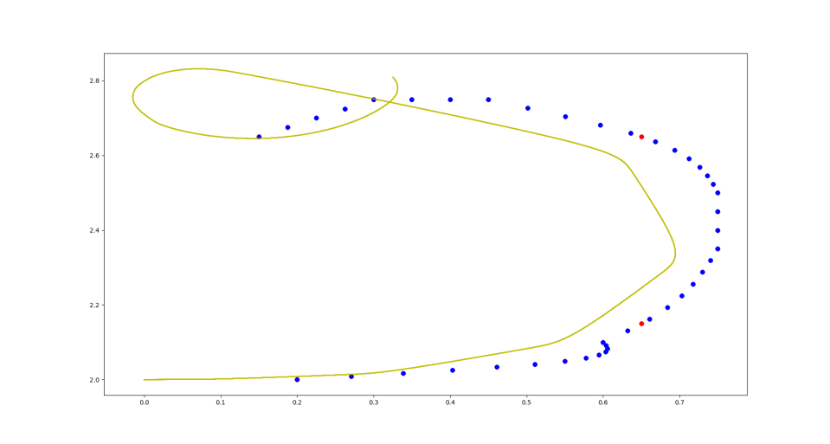
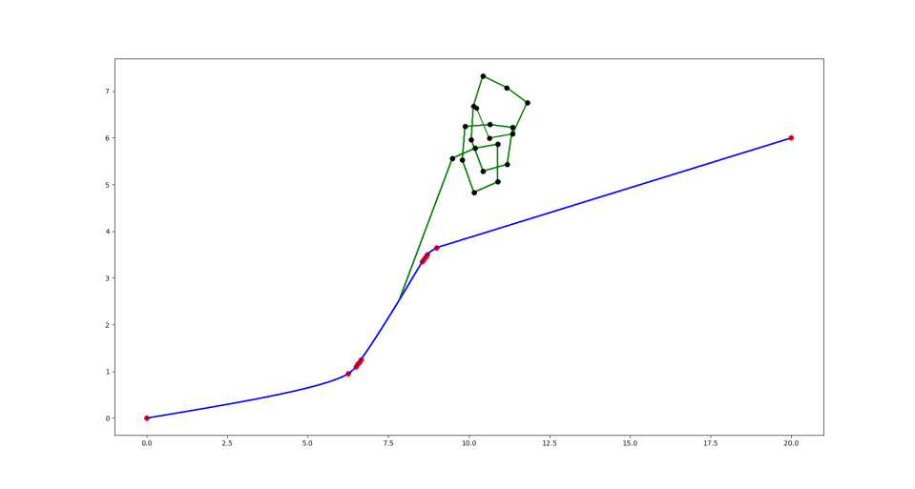
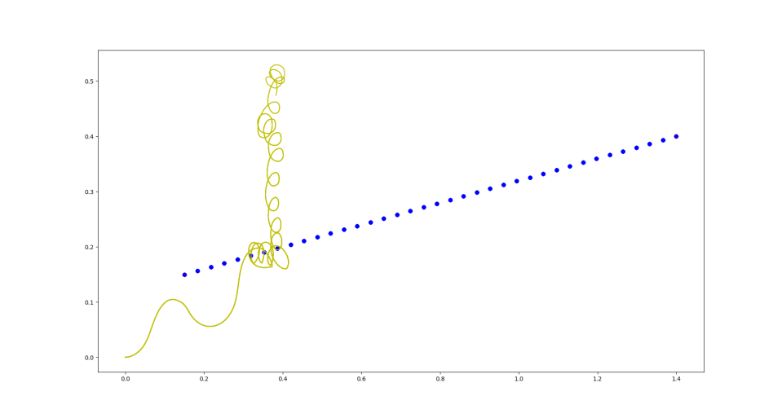
Elección incorrecta de parámetros en Pure Pursuit
Comportamiento del Pure Pursuit para L = 0,4 (m) y tolerancia = 0,15 (m)
“Debilidades” de los algoritmos
Eje Y (m)
Trayectoria interpolada
Waypoints planificados
Trayectoria realizada
Comportamiento erróneo del algoritmo replanificador debido a disposición no favorable de los obstáculos
Eje X (m)
Trayectoria replanificada errónea
Selección del parámetro L inadecuada
Trayectoria interpolada
Waypoints planificados
Trayectoria replanificada
Waypoints replanificados
Eje Y (m)
Eje Y (m)
Trayectoria interpolada
Waypoints planificados
Trayectoria realizada
Eje X (m)
Eje X (m)

Slide 13
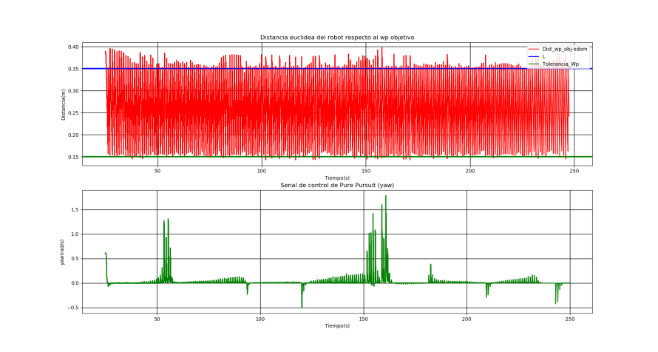
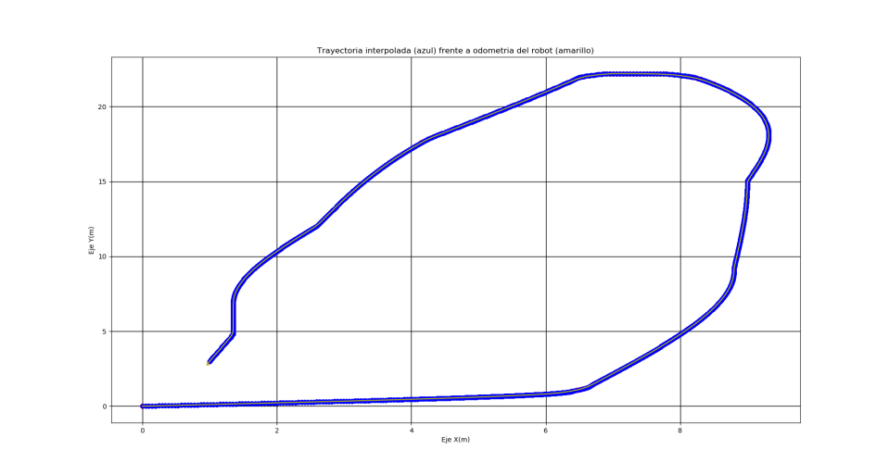
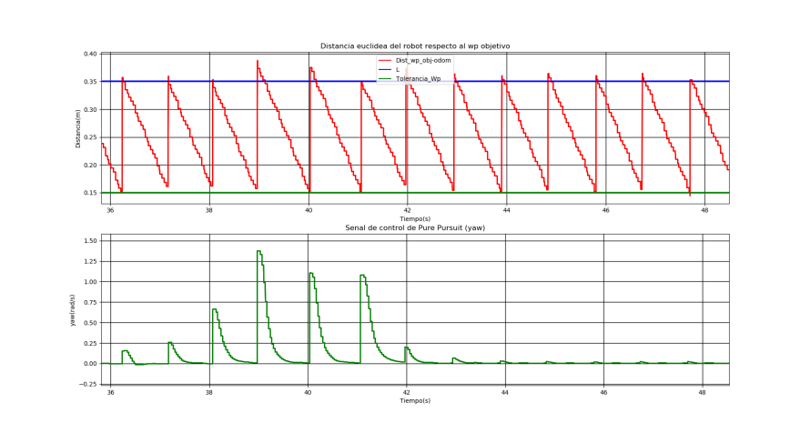
Distancia euclídea del robot al waypoint y señal de control yaw
Distancia euclídea del robot respecto al waypoint objetivo
Más resultados
Distancia(m)
yaw (rad/s)
Trayectoria interpolada frente a odometría
Tiempo (s)
Trayectoria interpolada frente a odometría
Distancia euclídea del robot respecto al waypoint objetivo (zoom)
Trayectoria interpolada
Odometría
Distancia(m)
Eje Y (m)
yaw (rad/s)
Eje X (m)
Tiempo (s)

Slide 14
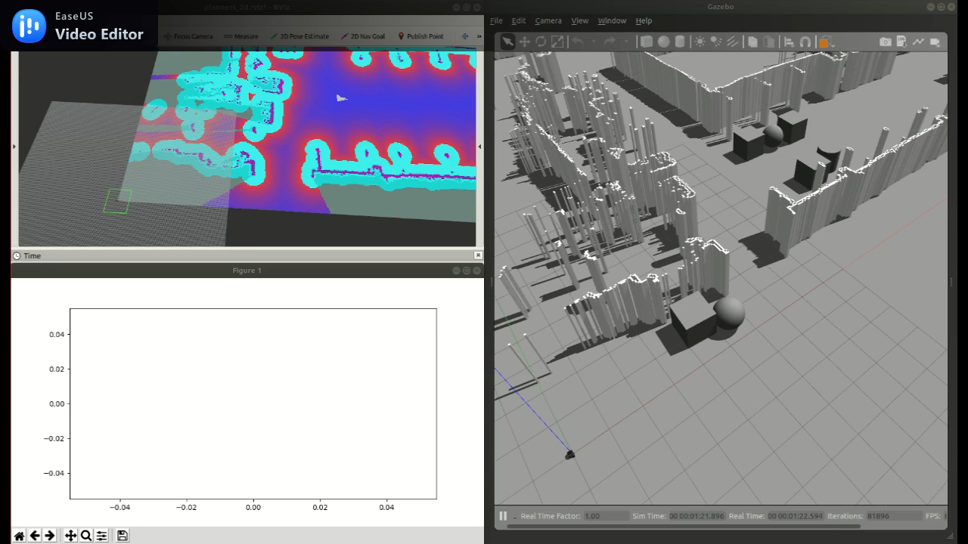
Test en mapa principal
Vídeo reproducido x 2,5 de su velocidad original

Slide 15
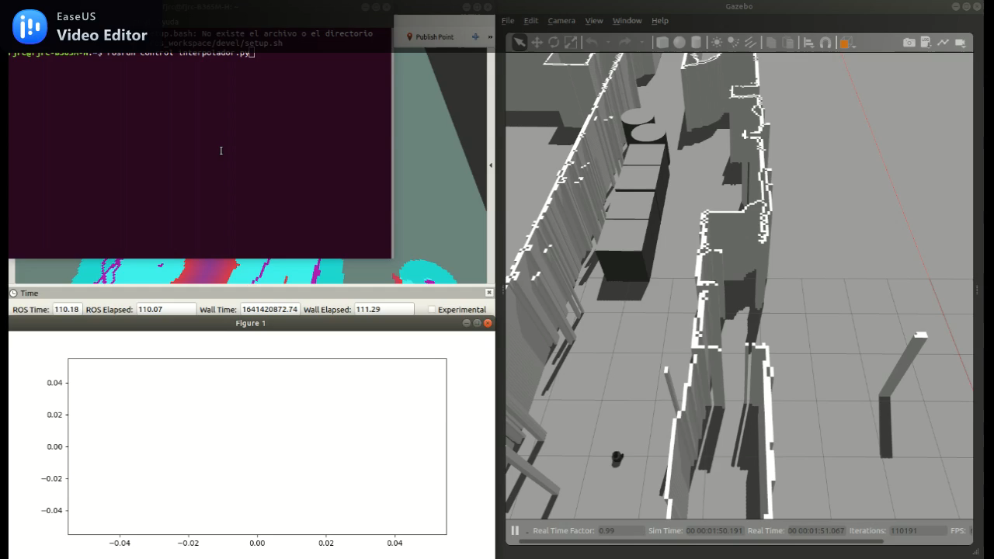
Test en mapa alternativo
Vídeo reproducido x 2,3 de su velocidad original

Slide 16
Gracias por su atención

